Slide 1


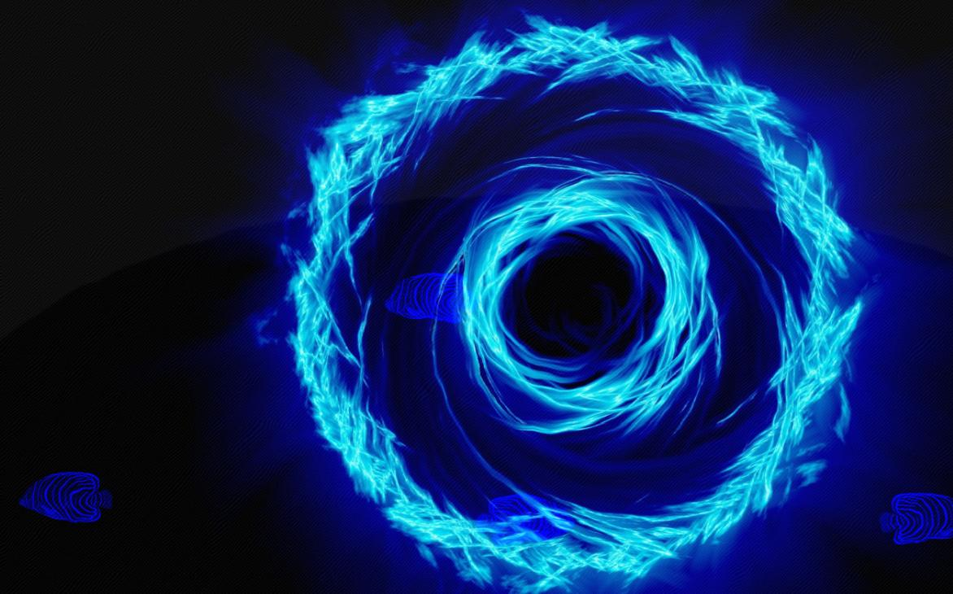
hop
glob
us
cub
thes
thos
vot
hom
e
fum
hug
stov
jok
smok
nos
con

